Slide 1

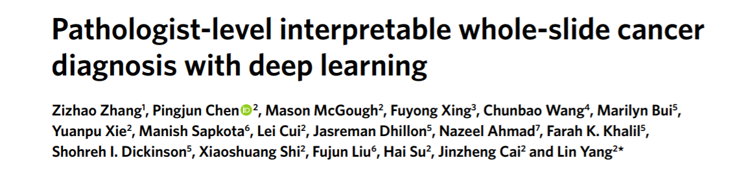
Honghai Chen
Yunnan University
30 Sep. 2020
Nature Machine Intelligence | VOL 1 | MAY 2019 | 236–245 | www.nature.com/natmachintell
Notes:
大家下午好，我是陈洪海，今天给大家简单介绍下这篇文章，结合深度学习的病理专家级的可解释的whole-slide癌症诊断，这篇文章是在2019年7月发表在nature子刊Nature machine intelligence上的。首先带大家简单看一下这篇文章的作者，张自召。

Slide 2
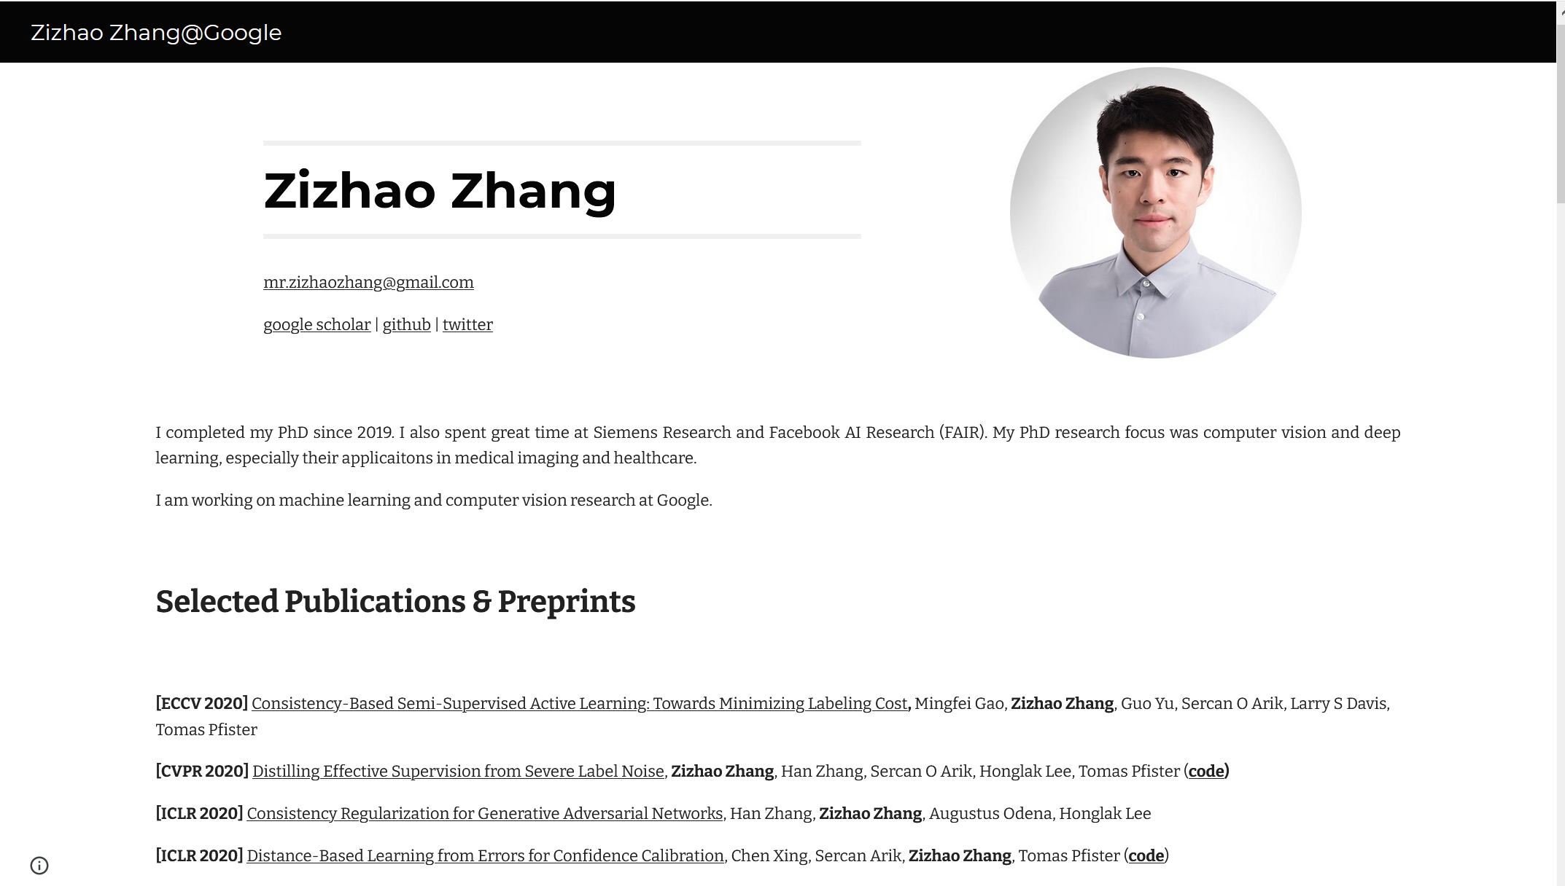
Author
Nature Machine Intelligence | VOL 1 | MAY 2019 | 236–245 | www.nature.com/natmachintell
Notes:
zhang于2019年完成了博士学位。在西门子研究中心和Facebook人工智能研究中心(FAIR)度过了一段美好的时光。博士研究方向是计算机视觉和深度学习，特别是它们在医学成像和医疗保健方面的应用。目前在谷歌从事机器学习和计算机视觉研究。张今年在ECCV（目标检测的顶会） CVPR(CV方向的国际顶会，我们去年采用的19年CVPR上的风格迁移算法所做的小程序获得了tensorflow和微信开发作者工具的官方推广） ICLR等顶会上发表了几篇文章。

Slide 3
Background
High inter-observer variability substantially affects productivity in routine pathology and is especially
ubiquitous in diagnostician-deficient medical centres.
With the development of artificial intelligence, the concept and research of intelligent medicine and accurate medicine have been put on the agenda, and some progress has been made. However, the cur-rent common artificial intelligence medical technology is not yet mature, and the research prospects and market prospects are great.
Nature Machine Intelligence | VOL 1 | MAY 2019 | 236–245 | www.nature.com/natmachintell
Notes:
我们来看下这篇文章发表的背景。
癌症的鉴定需要显微镜级别的图像评估，以便早期发现肿瘤并根据诊断病理学开发治疗方法。诊断病理切片是一项复杂的任务，需要多年的病理学家培训。诊断病理学是识别癌症的基础和金标准。然而，高的观察者间差异极大地影响了常规病理学的产出率，尤其是在缺乏诊断能力的医疗中心中普遍存在。
传统病理学诊断存在的成本较高、人才稀缺以及诊断难、主观性过强的问题，伴随着人工智能的发展，智慧医疗和精确医疗的观念和研究提上日程，并且取得了一定进展。但目前常见的人工智能医疗科技尚未成熟，研究前景和市场前景远大。

Slide 4
Overview
Here present a novel pathology whole-slide diagnosis method, powered by artificial intelligence, to address the lack of interpretable diagnosis. The proposed method masters the ability to automate the human-like diagnostic reasoning process and translate gigapixels directly to a series of interpretable predictions, providing second opinions and thereby encouraging consensus in clinics. Moreover, using 913 collected examples of whole-slide data representing patients with bladder cancer, we show that our method matches the performance of 17 pathologists in the diagnosis of urothelial carcinoma. We believe that our method provides an innovative and reliable means for making diagnostic suggestions and can be deployed at low cost as next-generation, artificial intelligence-enhanced CAD technology for use in diagnostic pathology.
Nature Machine Intelligence | VOL 1 | MAY 2019 | 236–245 | www.nature.com/natmachintell
Notes:
尽管计算机辅助诊断（CAD）迅速增长，但使用全幻灯片病理诊断仍然不切实际。在这里，作者提出了一种新的病理学全幻灯片诊断方法，由人工智能提供支持，以解决缺乏可解释性诊断的问题。所提出的方法掌握了使类似人的诊断推理过程实现自动化并将千兆像素直接转换为一系列可解释的预测的能力，从而提供了第二意见，从而促进了临床界的共识。此外，使用913例代表膀胱癌患者的完整幻灯片数据示例，作者证明了提出的的方法与17位病理学家在尿路上皮癌诊断中的表现相匹配。最后作者相信，我们的方法为提出诊断建议提供了一种创新而可靠的方法，并且可以低成本地部署为用于诊断病理学的下一代人工智能增强型CAD技术。

Slide 5

Method framework
Neural network system structures, including three main neural networks: the scanner network (s-net), the diagnoser network (d-net) and the aggregator network (a-net).
Nature Machine Intelligence | VOL 1 | MAY 2019 | 236–245 | www.nature.com/natmachintell
Notes:
系统所用的神经网络分为三层：深度卷积神经网络CNNs、全连接神经网络和递归神经网络RNNs，这些神经网络相互制约和互相补充，共同达成最终的诊断结果该神经网络系统分为全片扫描网络（S-net）、诊断网络（d-net）和聚合器网络（a-net）。
s-net做的是肿瘤检测。 s-net通过将每个像素分类为肿瘤或非肿瘤（以概率值probibality表示）来进行肿瘤检测。 s-net的体系结构类似于U-net24(经常被用作做语义分割，它是一种端到端完全CNN，用于按像素分类。 II-Image set用于训练s-net。因为肿瘤区域是部分注释的，所以未注释的区域像素具有未知的类别。为了绕过这个问题，在网络训练期间，我们只计算带注释的区域像素的s-net损失，而忽略未注释的像素。在推断时，将整个幻灯片处理分为两个步骤：（1）将幻灯片划分为可计算内存的图块，以及（2）使用s-net在每个图块中检测肿瘤。结果，s-net生成概率图作为肿瘤区域检测。在图6a中评估了性能。
d-net在表征ROI，生成可解释的诊断和对观察到的视觉信息进行编码方面在系统中起着核心作用。它是一个可以组合多模式信息的复合神经网络。具体来说，它包括一个图像模型，通过将图像像素编码为特征图来表示视觉知识。它还包括一个语言模型，以生成诊断描述和网络视觉注意。在训练阶段，d-net同时最小化三个交叉熵损失项：图像模型的分类损失，语言模型的词预测损失（d-LSTM输出）和停止标准的损失。 c-LSTM输出。总体训练是端到端的，具有随机梯度下降和反向传播4。我们首先使用II-Image数据集对d-net的图像模型进行了预训练，也就是说经过预训练它的参数已经有了一个雏形了。
a-net被实现为三层完全连接的神经网络。它采用了集成的ROI功能编码，并可以预测slide cancer labels。

Slide 6
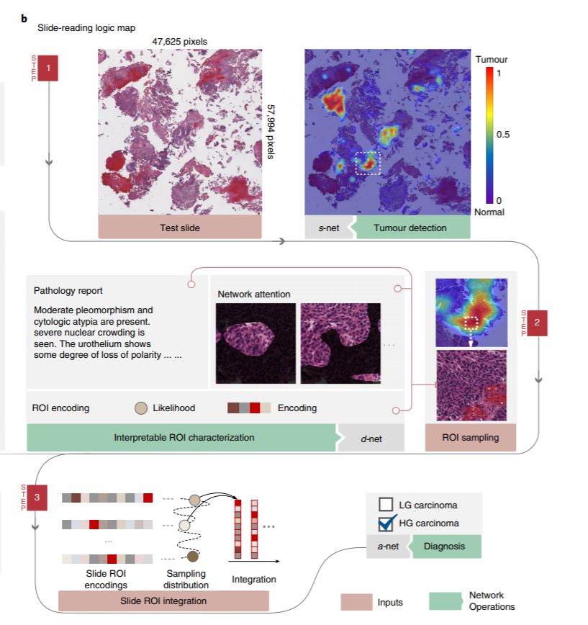
Slide-reading workflow logic map
Given a whole slide, the s~net detects tumour regions. A collection of tissue images near detected tumours are automatically selected as diagnostically useful regions of interest (ROIs). The d~net characterizes each ROI, and the analysis interprets each ROI by describing pathological features (microscopic findings) and showing feature~aware network attention to explain what the network sees when describing observations. The information from all ROIs is encoded in a set of low·dimensional feature representations (vectors). The a~net integrates over all characterized features and establishes a diagnosis. See Methods for complete details.
Nature Machine Intelligence | VOL 1 | MAY 2019 | 236–245 | www.nature.com/natmachintell
Notes:
幻灯片读取工作流逻辑图。通过一张幻灯片，s-net可检测肿瘤区域。将自动选择在检测到的肿瘤附近的组织图像集合作为诊断上有用的关注区域（ROI）。 d-net表征了每个ROI，分析通过描述病理特征（微观发现）并表现出特征感知的网络注意力来解释每个ROI，以解释网络在描述观察结果时所看到的内容。来自所有ROI的信息被编码为一组低维特征表示（矢量）。 a-net集成了所有特征的特征并建立了诊断。有关完整的详细信息，请参见方法。
该神经网络系统诊断的流程逻辑。对于给定的数字化切片，s-net可以检测肿瘤区域，并选择对诊断有用的组织图像区域（ROIs）；d-net对每一个ROI进行表征分析，通过描述所见病理特征来解释每一个ROI，并集成特征感知注意图，解释在分析和描述过程中看到的ROI的信息和各信息在诊断中所占权重；a-net将所有的表征分析和描述结合起来，建立最终诊断结果。

Slide 7
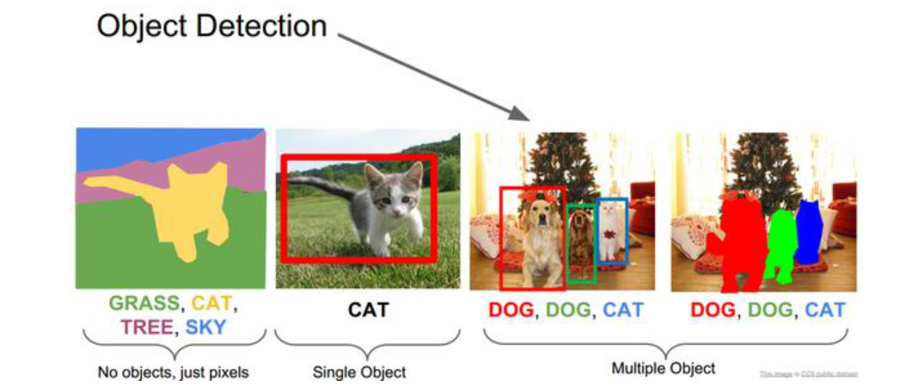
What is ROI in CV？
Nature Machine Intelligence | VOL 1 | MAY 2019 | 236–245 | www.nature.com/natmachintell
Notes:
感兴趣的区域(ROI)是数据集为特殊目的而选出的一些样本^{[1]}。ROI的概念通常在许多应用领域中使用。例如，在机器视觉、图像处理中，ROI是从被处理的图像以方框、圆、椭圆、不规则多边形等方式勾勒出需要处理的区域；在医学成像中，为了测量肿瘤的大小，可以在图像中圈定肿瘤的边界作为ROI；为了评估心脏功能，可以在心动周期的不同阶段（例如，心脏收缩末期和心脏舒张末期）在图像上选择心内膜边界为ROI；在地理信息系统（GIS）中，ROI从可以2D地图中特殊的多边形区域。
编码ROI的方法有三种不同的方法
1、作为样本数据集的组成部分，其值可能会或可能不会超出正常范围，并且会标记各个数据单元；
2、作为单独的纯图形信息，例如带有矢量或位图（光栅化）的图形元素，可能还带有一些伴随数据本身格式的纯文本（非结构化）；
3、作为一个单独的结构化语义信息(如编码的值类型)，具有一组空间和/或时间坐标。

Slide 8
Dataset summary
The team collected 913 complete bladders and constructed and collated a total of four data sets for network training.
Nature Machine Intelligence | VOL 1 | MAY 2019 | 236–245 | www.nature.com/natmachintell
Notes:
数据准备，分为四个数据集。 a，使用我们开发的网络程序说明数据注释。 b，I-Slide数据集包括膀胱癌的完整玻片，并带有一组病理学家提供的经过验证的诊断标签。 c，II-图像数据集包括来自带注释的肿瘤区域（红色蒙版）和正常组织区域（绿色蒙版）的采样图像。 d，III-Report数据集包括带有成对诊断功能描述的图像（有关详细说明，请参见正文）。 e，每个有组织的数据集的摘要。 IV诊断数据集依赖于训练有素的s-net和d-net（如“方法”中所述）。

Slide 9
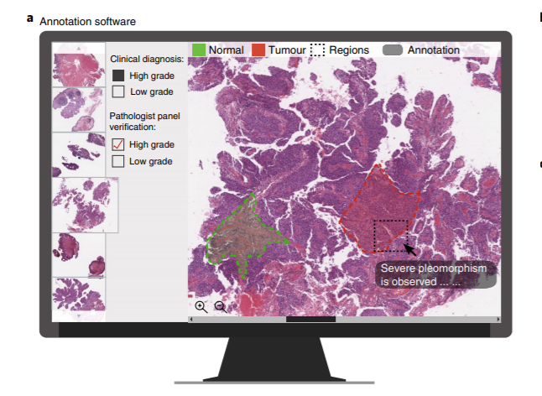
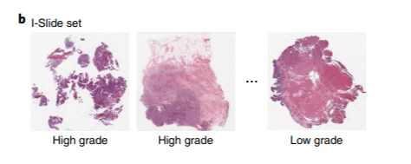
Ⅰ-Slide set
Ⅰ - Slide set after a pathologist comment tags, and through strict diagnostic label verification procedures. The image dataset consisted of collected images, annotated tumor areas (red), and normal tissue areas (green), with cancer grades: HG and LG.
Nature Machine Intelligence | VOL 1 | MAY 2019 | 236–245 | www.nature.com/natmachintell
Notes:
Ⅰ-Slide set 经过病理学家做的注释带有标签，并经过严格的诊断标签验证过程。图像数据集包括收集到的图像、带有注释的肿瘤区域（红色）和正常组织区域（绿色），并进行癌症的分级：HG和LG。

Slide 10
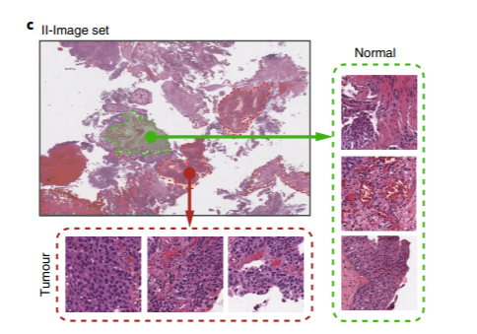
Ⅱ-Image set
A random set of 1024*1024 images (with fuzzy tags) was taken from the annotated tumor area and around the non-tumor area, and this data set had more images
Nature Machine Intelligence | VOL 1 | MAY 2019 | 236–245 | www.nature.com/natmachintell
Notes:
从带有注释的肿瘤区域和非肿瘤区域周围随机采取一组分辨率为1024*1024的图像（附带模糊标签），这一数据集拥有更多的图像

Slide 11
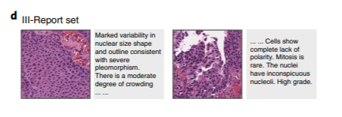
Ⅲ-Report set
The data set image has fine tags.211 HG and LG cancer images were selected, and 4,253 1024*1024 images were selected. Each image is then presented by a pathologist with a pathological report (microscopic study) that describes several key morphological visual characteristics
Nature Machine Intelligence | VOL 1 | MAY 2019 | 236–245 | www.nature.com/natmachintell
Notes:
该数据集中图片具有精细标签。选取211张HG和LG的癌症图片，取了4253张1024*1024的图像。随后由病理学家对每一个图像提供一段病理报告（微观研究），主要描述了几类关键的形态视觉特征。

Slide 12
Ⅳ-Diagnosis set
The build of this dataset depends on trained s-net and d-net. Each of these slides is represented as an ROI embedded feature package.
Nature Machine Intelligence | VOL 1 | MAY 2019 | 236–245 | www.nature.com/natmachintell
Notes:
该数据集的构建依赖于训练好的S-net和d-net。其中的每一张幻灯片表示为一个ROI嵌入特征包

Slide 13
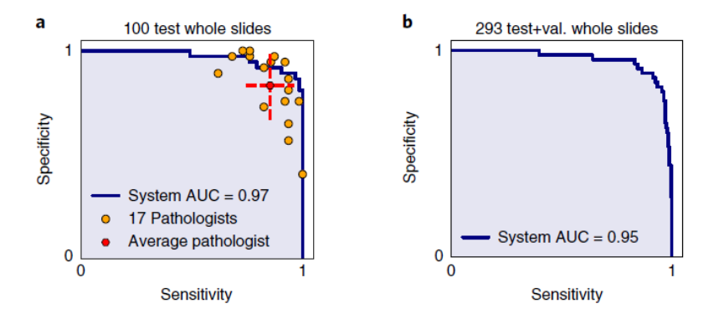
Comparison
Figure A, the blue sensitivity-specificity curve represents the systematic diagnosis, each orange dot represents a sensitivity-specificity score for one pathologist, and the red dot is the average score for all pathologists.
Figure B shows the sensitivity - specificity curve of the system for 293 slides of a larger group in the set test and validation. The system also achieved a good AUC score
Nature Machine Intelligence | VOL 1 | MAY 2019 | 236–245 | www.nature.com/natmachintell
Notes:
图a中，蓝色的灵敏度-特异性曲线代表了系统的诊断，每个橙色点代表一个病理学家的一个敏感度-特异性评分，红色的点是所有病理学家的平均分。
图b显示了系统对集测试和验证集中较大组293张幻灯片的敏感性-特异性曲线。该系统还取得了良好的AUC评分

Slide 14
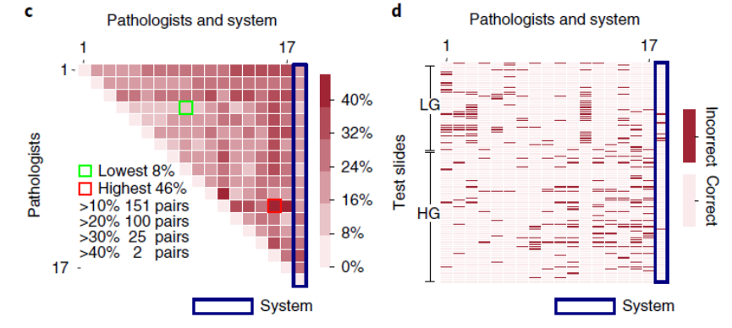
Comparison
Figure C shows the percentage of disagreement between the pathologists and the system, showing an average of 23.8% disagreement among all pathologists.
Figure D shows a comparison between the pathologist and the system by digital slice diagnosis, showing the difference between the pathologist and the system
Nature Machine Intelligence | VOL 1 | MAY 2019 | 236–245 | www.nature.com/natmachintell
Notes:
通过对不同病理学家诊断的差异性进行分析，得出系统具有较高稳定性和客观性的优势的结论。
图c显示了病理学家和系统的意见不一致的百分比，显示在所有病理学家对中平均有23.8%的意见不一致。
图d显示了对病理学家和系统进行逐个数字切片诊断的比较，表明了病理学家和系统的差异。

Slide 15
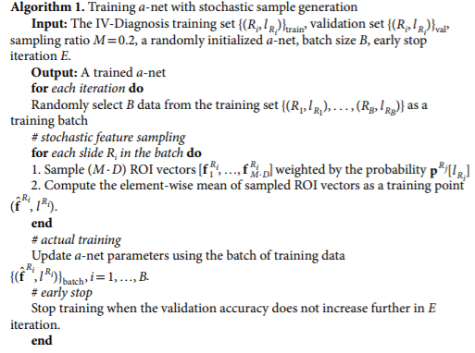
General algorithm（a-net）
Nature Machine Intelligence | VOL 1 | MAY 2019 | 236–245 | www.nature.com/natmachintell
Notes:
我们提出了一种随机特征采样机制，可以通过随机特征组合有效地增强训练数据，从而提高模型的通用性。算法1使用IV诊断数据集描述了a-net的训练细节。

Slide 16
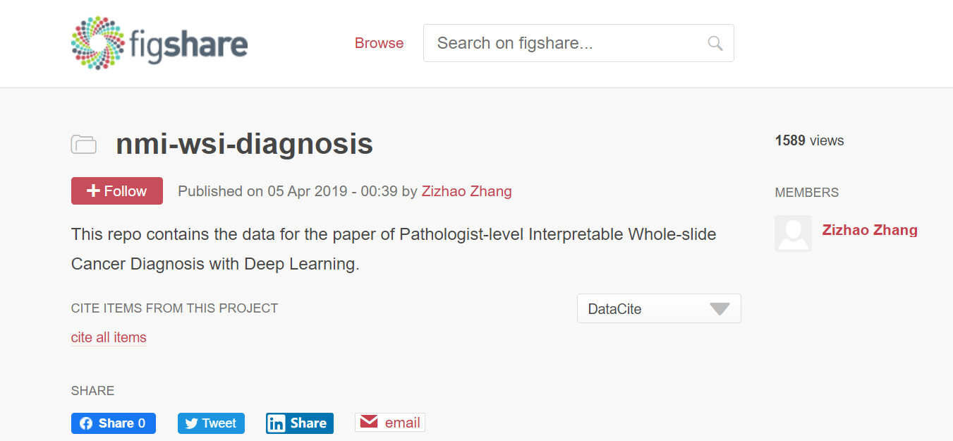
Data availability
The data that support the findings of this study are available from Figshare: https://figshare.com/projects/nmi-wsi-diagnosis/61973.
Nature Machine Intelligence | VOL 1 | MAY 2019 | 236–245 | www.nature.com/natmachintell
Notes:
数据获取地址，可以从figshare上获得

Slide 17
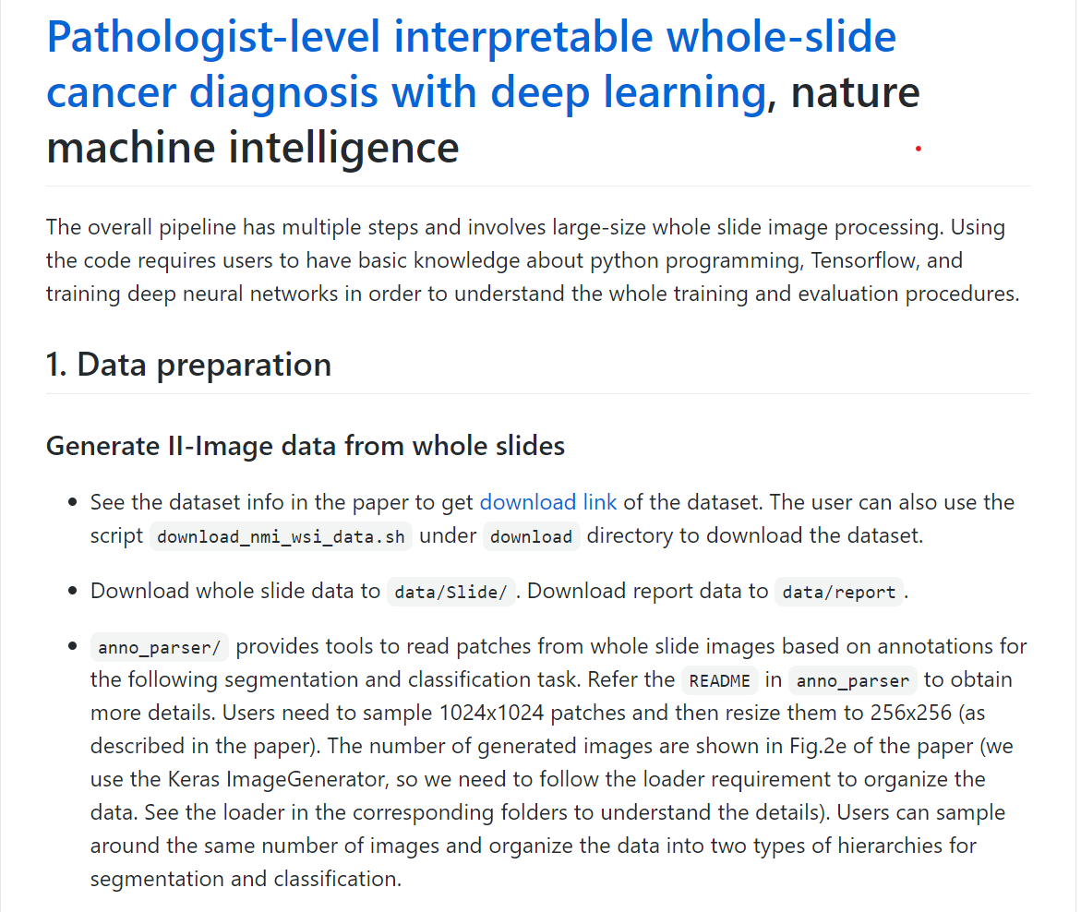
Code availability
Source code are available from the Github repository: https://github.com/ zizhaozhang/nmi-wsi-diagnosis.
Nature Machine Intelligence | VOL 1 | MAY 2019 | 236–245 | www.nature.com/natmachintell
Notes:
代码可以从github上获得。

Slide 18

Thanks for listening!
Notes:
Thanks for your listening!

